Slide 1

Google Cloud Vision API
Giovannetti, Charles, Bruzzese, Khelfi 12.06.2025

Slide 2

C’est quoi ?
Vision AI prête à l'emploi
Modèles pré-entrainés
Grande variété d’APIs

Slide 3
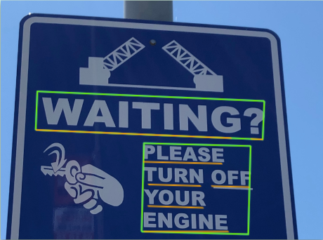

OCR

Slide 4
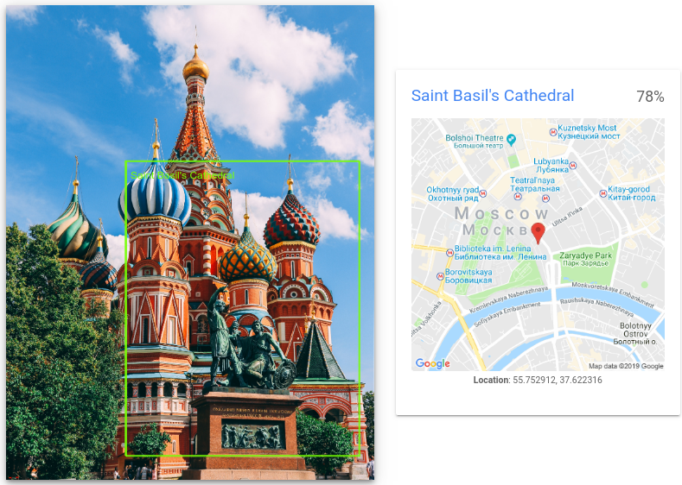
Points de repère

Slide 5
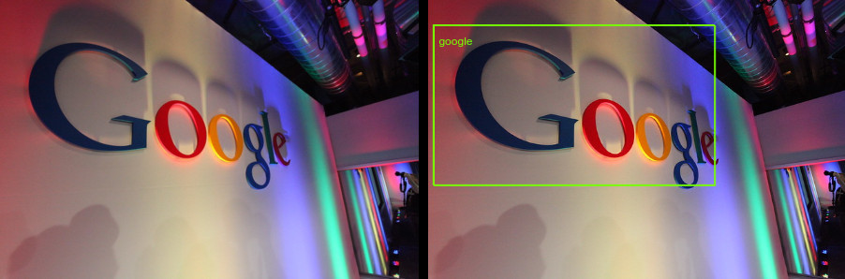
Détection de logos

Slide 6

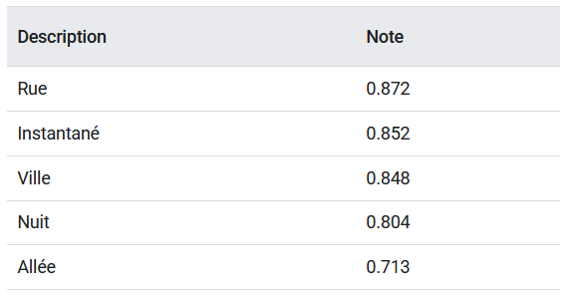
Détection de thèmes

Slide 7

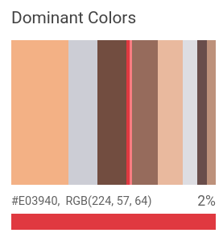
Détection des couleurs

Slide 8
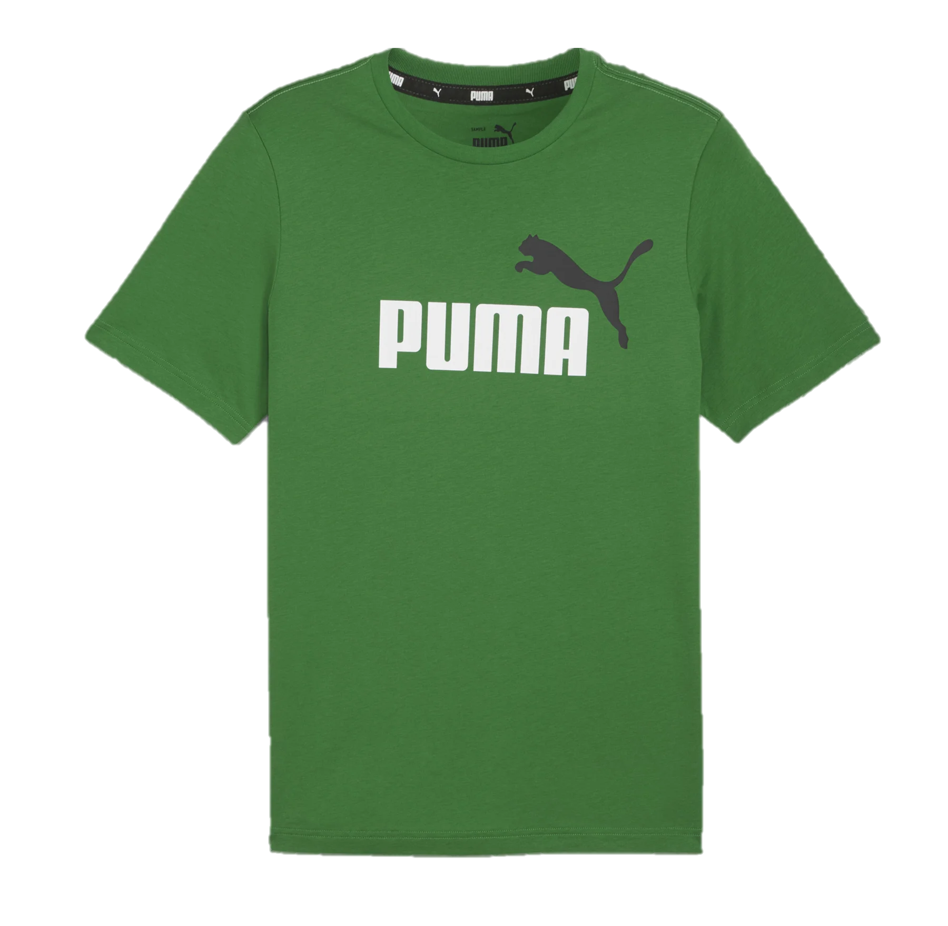

Le cas d’utilisation

